Slide 1
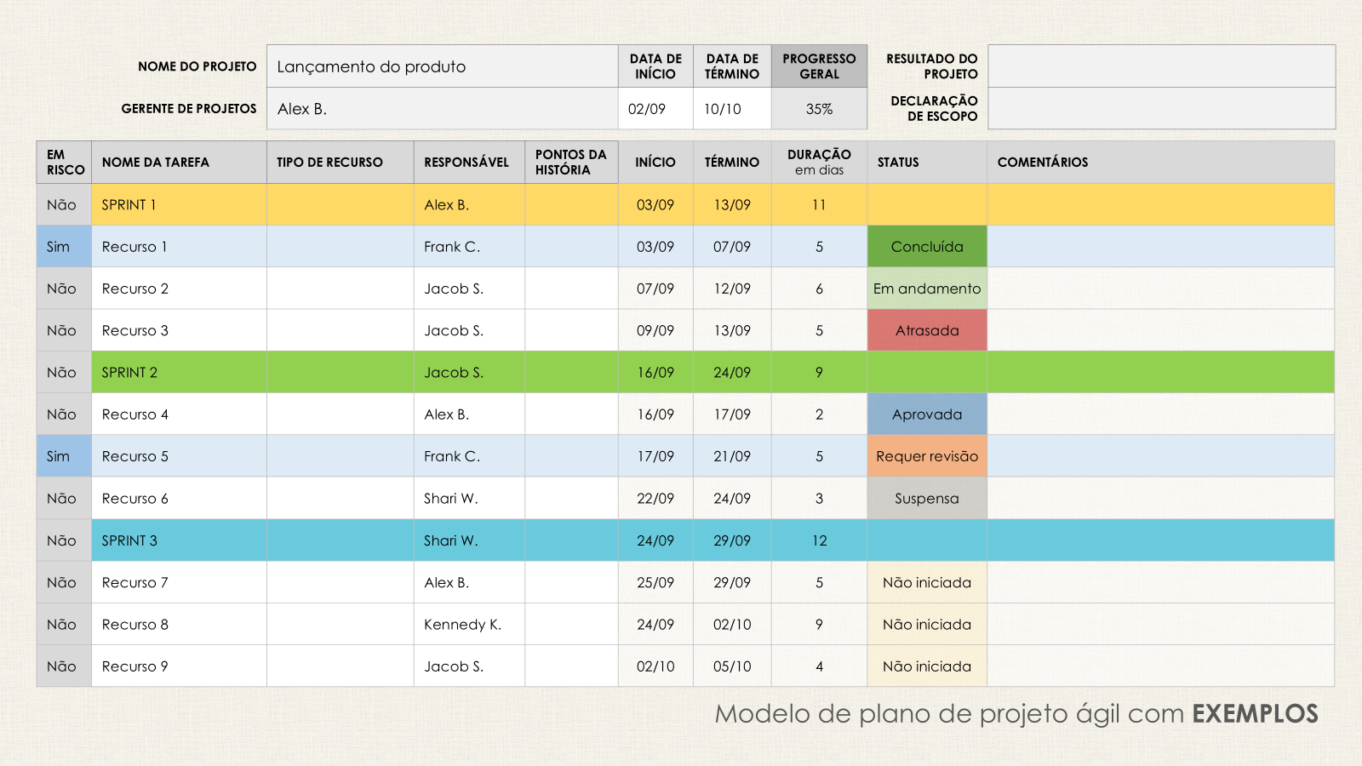
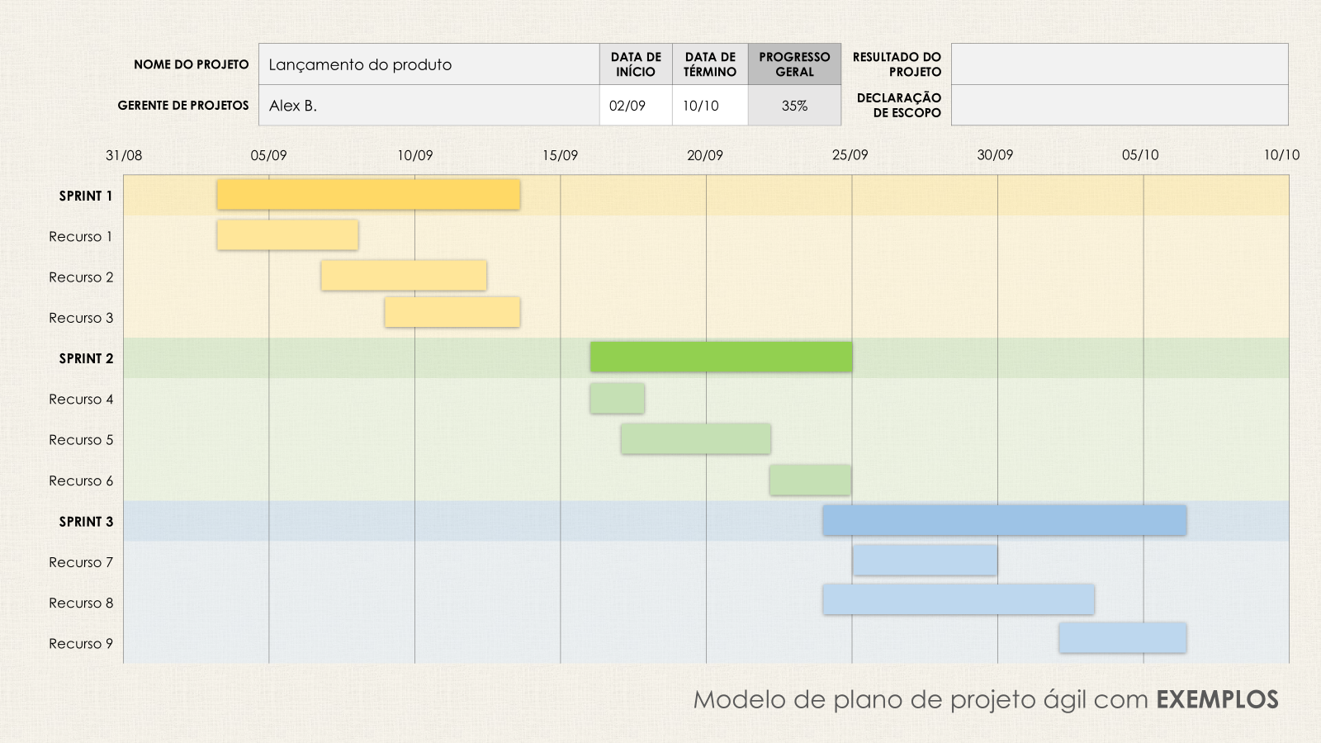
Modelo de plano de projeto ágil com exemplos
Quando usar: use este modelo de dois slides para compartilhar os detalhes de um plano de projeto ágil com a equipe e as partes interessadas. Ele fornece uma visão clara da jornada do projeto em uma linha do tempo específica e está disponível em branco ou com dados de amostra para você personalizá-lo conforme suas necessidades.
Recursos importantes: no primeiro slide, insira o escopo e os resultados do projeto. O modelo também inclui um espaço para listar as tarefas, bem como os respectivos proprietários, datas de início e término e status. Use a coluna Risco para indicar se uma tarefa corre o risco de atraso e visualize os sprints com o gráfico de barras personalizável e codificado por cores no segundo slide.

Slide 2
NOME DO PROJETO | Lançamento do produto | DATA DE INÍCIO | DATA DE TÉRMINO | PROGRESSO GERAL | RESULTADO DO PROJETO
GERENTE DE PROJETOS | Alex B. | 02/09 | 10/10 | 35% | DECLARAÇÃO DE ESCOPO
EM RISCO | NOME DA TAREFA | TIPO DE RECURSO | RESPONSÁVEL | PONTOS DA HISTÓRIA | INÍCIO | TÉRMINO | DURAÇÃO em dias | STATUS | COMENTÁRIOS
Não | SPRINT 1 |  | Alex B. |  | 03/09 | 13/09 | 11
Sim | Recurso 1 |  | Frank C. |  | 03/09 | 07/09 | 5 | Concluída
Não | Recurso 2 |  | Jacob S. |  | 07/09 | 12/09 | 6 | Em andamento
Não | Recurso 3 |  | Jacob S. |  | 09/09 | 13/09 | 5 | Atrasada
Não | SPRINT 2 |  | Jacob S. |  | 16/09 | 24/09 | 9
Não | Recurso 4 |  | Alex B. |  | 16/09 | 17/09 | 2 | Aprovada
Sim | Recurso 5 |  | Frank C. |  | 17/09 | 21/09 | 5 | Requer revisão
Não | Recurso 6 |  | Shari W. |  | 22/09 | 24/09 | 3 | Suspensa
Não | SPRINT 3 |  | Shari W. |  | 24/09 | 29/09 | 12
Não | Recurso 7 |  | Alex B. |  | 25/09 | 29/09 | 5 | Não iniciada
Não | Recurso 8 |  | Kennedy K. |  | 24/09 | 02/10 | 9 | Não iniciada
Não | Recurso 9 |  | Jacob S. |  | 02/10 | 05/10 | 4 | Não iniciada
Modelo de plano de projeto ágil com EXEMPLOS

Slide 3
NOME DO PROJETO | Lançamento do produto | DATA DE INÍCIO | DATA DE TÉRMINO | PROGRESSO GERAL | RESULTADO DO PROJETO
GERENTE DE PROJETOS | Alex B. | 02/09 | 10/10 | 35% | DECLARAÇÃO DE ESCOPO
31/08
05/09
10/09
15/09
20/09
25/09
30/09
05/10
10/10
SPRINT 1
Recurso 1
Recurso 2
Recurso 3
SPRINT 2
Recurso 4
Recurso 5
Recurso 6
SPRINT 3
Recurso 7
Recurso 8
Recurso 9
Modelo de plano de projeto ágil com EXEMPLOS

Slide 4
NOME DO PROJETO |  | DATA DE INÍCIO | DATA DE TÉRMINO | PROGRESSO GERAL | RESULTADO DO PROJETO
GERENTE DE PROJETOS |  |  |  |  | DECLARAÇÃO DE ESCOPO
EM RISCO | NOME DA TAREFA | TIPO DE RECURSO | RESPONSÁVEL | PONTOS DA HISTÓRIA | INÍCIO | TÉRMINO | DURAÇÃO em dias | STATUS | COMENTÁRIOS
Não | SPRINT 1
Sim | Recurso 1
Não | Recurso 2
Não | Recurso 3
Não | SPRINT 2
Não | Recurso 4
Sim | Recurso 5
Não | Recurso 6
Não | SPRINT 3
Não | Recurso 7
Não | Recurso 8
Não | Recurso 9
Modelo de plano de projeto ágil

Slide 5
NOME DO PROJETO |  | DATA DE INÍCIO | DATA DE TÉRMINO | PROGRESSO GERAL | RESULTADO DO PROJETO
GERENTE DE PROJETOS |  |  |  |  | DECLARAÇÃO DE ESCOPO
31/08
05/09
10/09
15/09
20/09
25/09
30/09
05/10
10/10
SPRINT 1
Recurso 1
Recurso 2
Recurso 3
SPRINT 2
Recurso 4
Recurso 5
Recurso 6
SPRINT 3
Recurso 7
Recurso 8
Recurso 9
Modelo de plano de projeto ágil
Fornecido pela Smartsheet, Inc.

Slide 6
AVISO DE ISENÇÃO DE RESPONSABILIDADE Artigos, modelos ou informações disponibilizados pela Smartsheet no site são apenas para referência. Trabalhamos para manter as informações atualizadas e corretas, mas não damos garantia de qualquer natureza, seja explícita ou implícita, a respeito da integridade, precisão, confiabilidade, adequação ou disponibilidade do site ou das informações, dos artigos, dos modelos ou dos gráficos relacionados contidos no site. Portanto, toda confiança que você depositar nas informações será estritamente por sua própria conta e risco.

